Slide 1


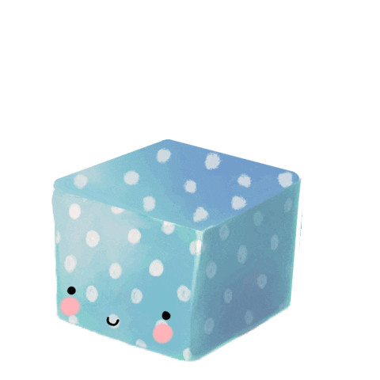








Slide 2


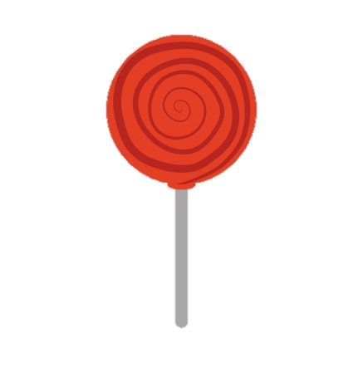



Slide 3
1. Đọc đoạn 1 bài Món quà đặc biệt và trả lời câu hỏi Hai chị em đã viết gì trong tấm thiệp tặng bố?
Đáp án: Hai chị em đã viết những điều về bố: “tính rất hiền, nói rất to, ngủ rất nhanh, ghét nói dối, nấu ăn không ngon, yêu mẹ”.

Slide 4
2. Đọc đoạn 2 và trả lời câu hỏi Vì sao bố rất vui khi nhận quà mà người chị lại rơm rớm nước mắt?
Đáp án: Vì hai chị em quên không xóa dòng “Bố nấu ăn không ngon” trong tấm thiệp.

Slide 5
3. Rơm rớm là gì?
Đáp án: Ứa nước mắt như sắp khóc

Slide 6

Siêu trí nhớ trổ tài
Khi mẹ còn bé tí
Có mải ngồi cắm hoa
Thích ra chợ gần nhà
Tối khuya ôm cuốn sách?

Slide 7
Siêu trí nhớ trổ tài
Khi con còn bé tí
Chẳng đọc sách, chơi cờ
Chẳng dọn dẹp, chữa đồ
Cả ngày con đùa nghịch.

Slide 8

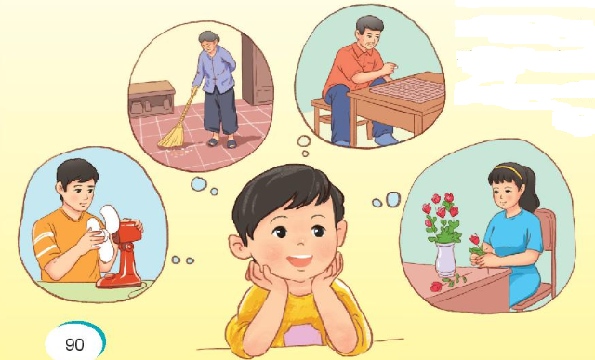
Khi bà còn bé tí
Bà có nghịch lắm không
Dáng đi có hơi còng
Chăm quét nhà dọn dẹp?
Khi ông còn bé tí
Có nghiêm như bây giờ,
Có chau mặt chơi cờ
Có uống trà buổi sáng?
Khi bố còn bé tí
Có thích lái ô tô
Có say mê sửa đồ
Có hay xem bóng đá?
Khi mẹ còn bé tí
Có mải ngồi cắm hoa
Thích ra chợ gần nhà
Tối khuya ôm cuốn sách?
Khi con còn bé tí
Chẳng đọc sách, chơi cờ
Chẳng dọn dẹp, chữa đồ
Cả ngày con đùa nghịch.
(Huỳnh Mai Liên)

